Slide 1

Pattern Designs
Arquiteturas Aplicacionais
Universidade do Minho - Mestrado Integrado de Engenharia Informática
Filipa Santos (A83631) |Hugo Cardoso (A85006) |João Costa (A84775) | Luís Ramos (A83930) | Válter Carvalho (A84464)

Slide 2
Inversion of Control
Desacoplar tarefas das suas implementações
Focalizar o domínio de um módulo para uma tarefa
Remover pressupostos relativos a outros sistemas
Prevenir efeitos secundários

Slide 3
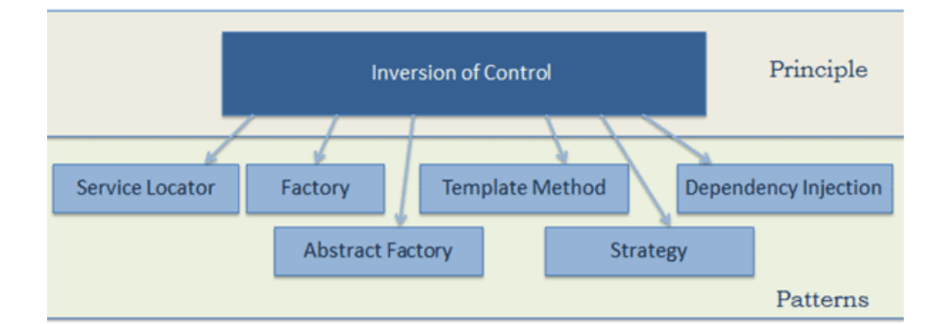
Inversion of Control

Slide 4
Dependency Injection
Remover a dependência de instanciação entre um serviço e o cliente
Abstrair através de uma interface

Slide 5
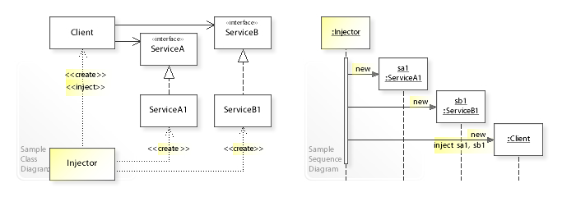
Dependency Injection

Slide 6
Facade
Abstrair ao cliente os vários componentes
Interface minimalista
Expor apenas os métodos necessários para as manipular
Facilitar a utilização dos vários subsistemas

Slide 7
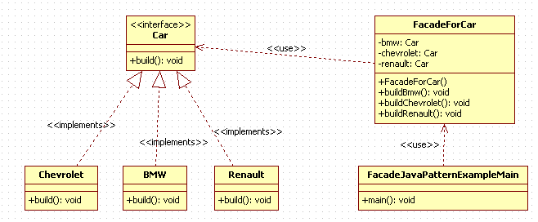
Facade

Slide 8
Pattern Designs
FIM DA APRESENTAÇÃO
Arquiteturas Aplicacionais
Universidade do Minho - Mestrado Integrado de Engenharia Informática
Filipa Santos (A83631) |Hugo Cardoso (A85006) |João Costa (A84775) | Luís Ramos (A83930) | Válter Carvalho (A84464)

